Slide 1
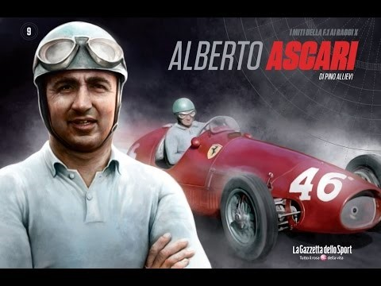

eaglenest8@hotmail.com
2ª parte de 4
____________________

Slide 2
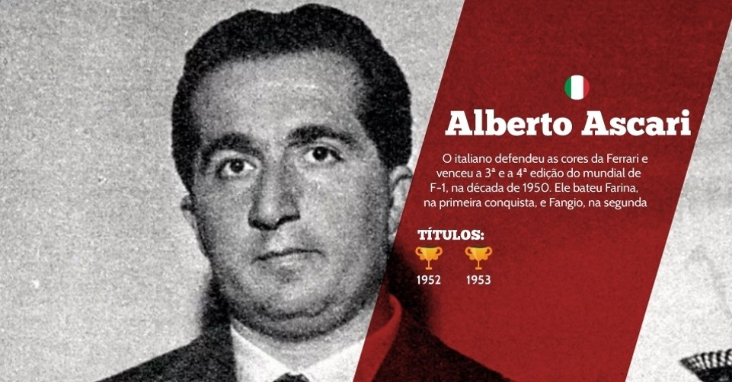


eaglenest8@hotmail.com
2ª parte de 4
____________________

Slide 3
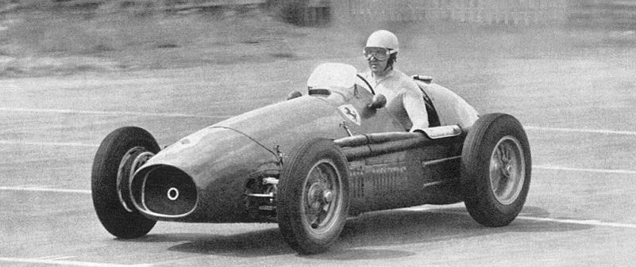
Ascari obtuvo su primera victoria en un Gran Premio en San Remo (Italia) en 1948,
al año siguiente lograría otro primer puesto con la misma escudería.

Slide 4
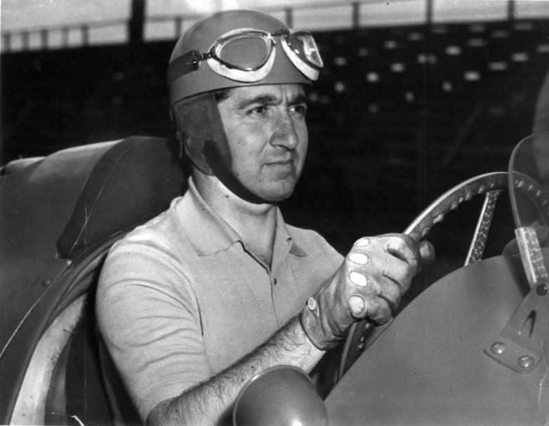

Slide 5
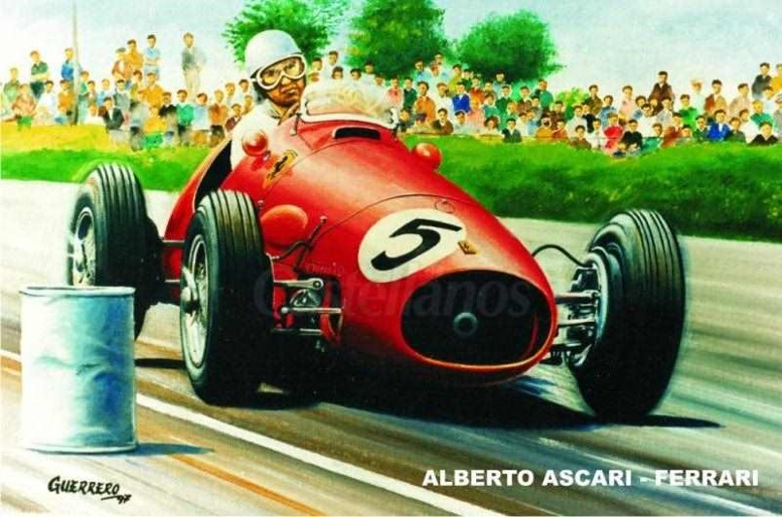
No obstante,
sus mayores éxitos comenzaron cuando
se unió
Villoresi
en Ferrari.

Slide 6
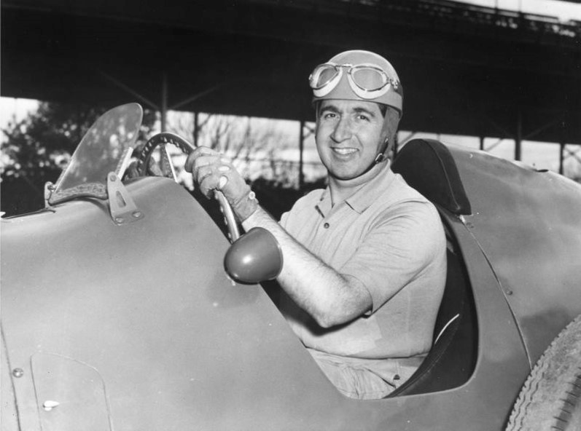

Slide 7
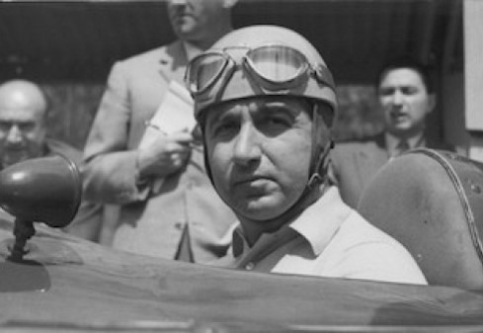
Alli ganaría
tres carreras más
en ese año.

Slide 8
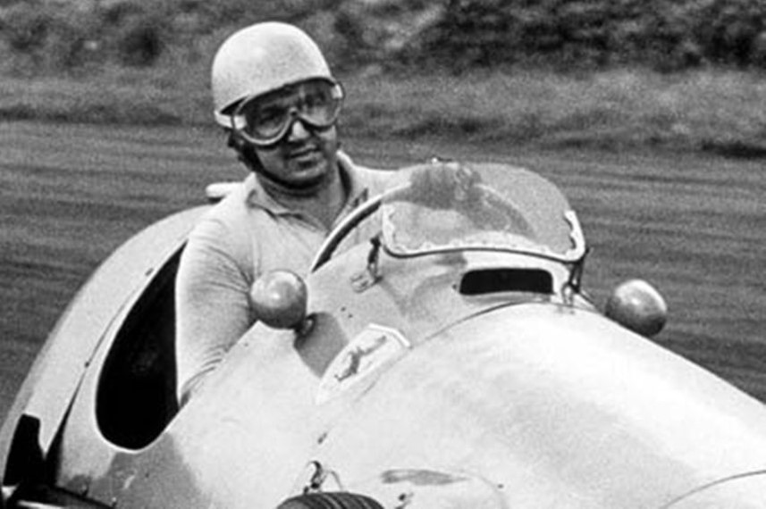

Slide 9
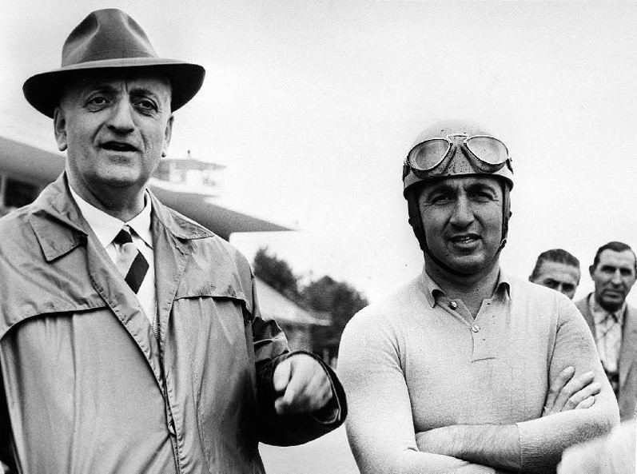
Fórmula 1

Slide 10
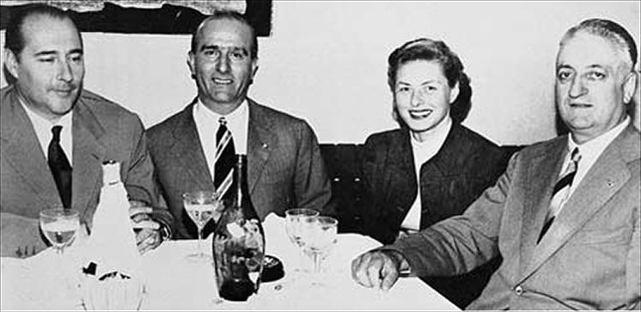

Slide 11
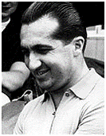
La primera temporada oficial de Fórmula 1
tuvo lugar en el año 1950,
Ferrari hizo su debut en el Gran Premio de Mónaco
con Ascari, Villoresi y el popular piloto francés
Raymond Sommer como butacas oficiales.

Slide 12
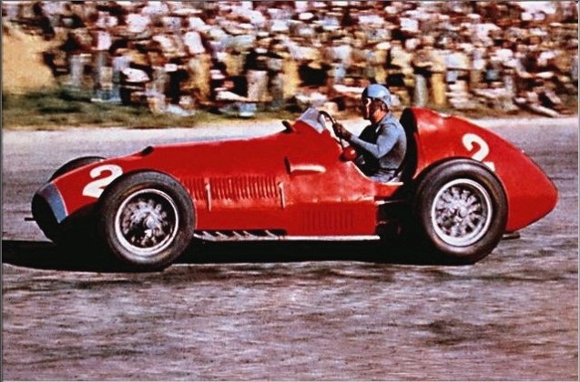

Slide 13
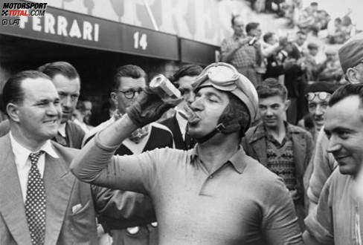
Ascari finalizó la carrera
en la segunda colocación,
meses más tarde,
Compartiría
el segundo lugar
en la primera carrera
de F1
disputada
en Monza.

Slide 14
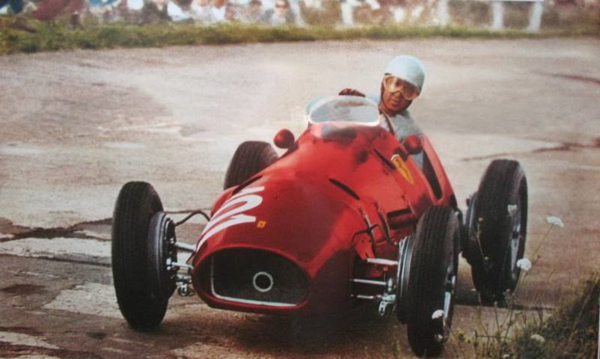

Slide 15
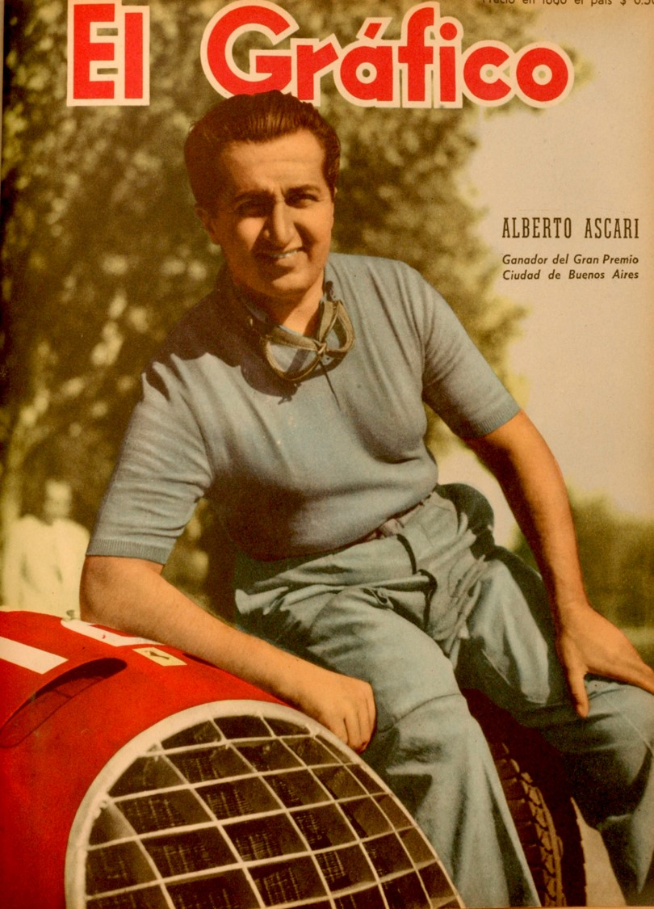
Al año siguiente lograría
su primera victoria en Nürburgring,
la cual le sumaría
otra en Monza
que le serviría
para alcanzar
el segundo lugar
en el campeonato,
por detrás de
Juan Manuel Fangio.
Pero pesar de ello,
solo alcanzaria
el quinto lugar
en las posiciones finales
del campeonato de pilotos.

Slide 16
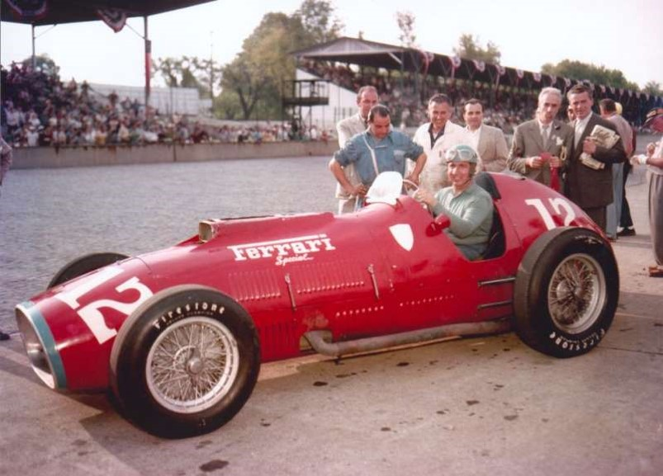

Slide 17
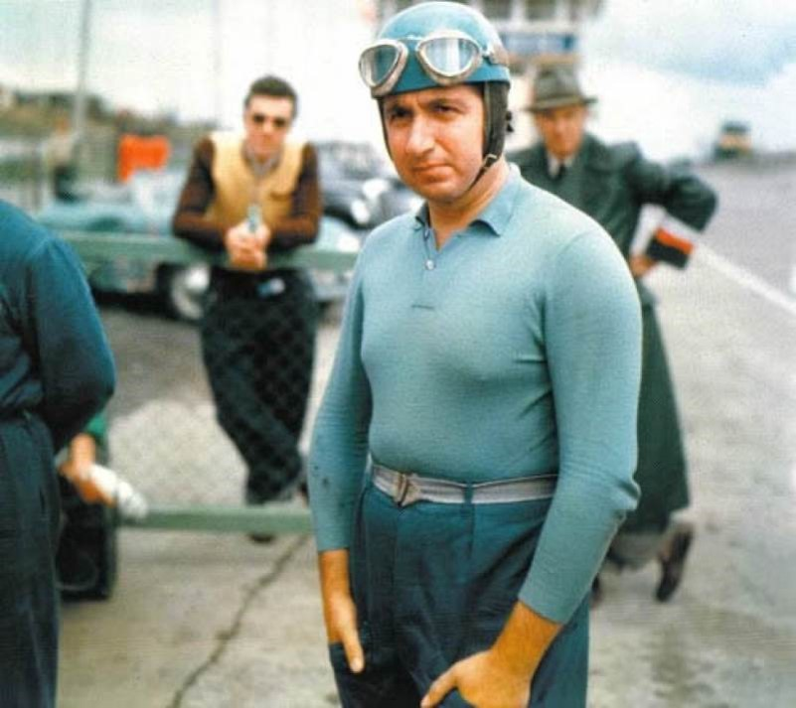
Tras las expectativas
que habían suscitado
sus notables actuaciones en Europa,
Enzo Ferrari cedió
uno de sus automóviles a Ascari
para que participara
en las
500 Millas de Indianápolis de 1952,
que por ese entonces
formaban parte del calendario
de la Fórmula 1.

Slide 18
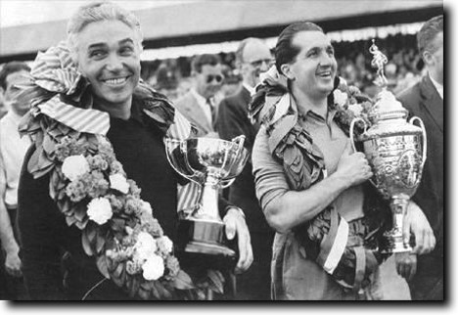

Slide 19
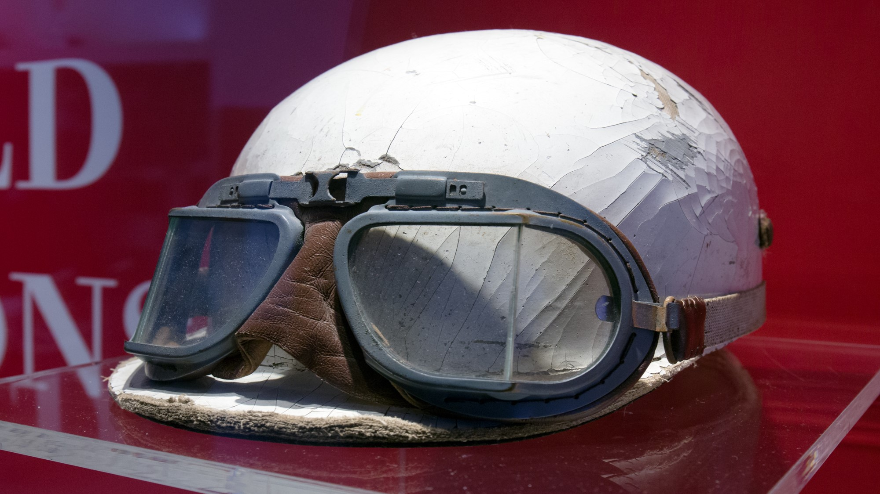

Imagenes y texto :
De la red
Música:
El padrino medley
Interprete:
Eaglenest Mix
Edición:
Eaglenest
Duración :
07 minutos
22 segundos
Chao
Auf wiedersehen
Au revoir
Hasta la vista
Pasenla Bien
___________________
eaglenest8@hotmail.com

Slide 20







12:00
¿Te ha gustado?
Puedes ver más entrando
Aquí
Además puedes recibir powerpoints en tu correo electrónico suscribiéndote aquí:

